Slide 1

ORDU
YATIRIM ORTAMI SUNUMU
OCAK 2024

Slide 2

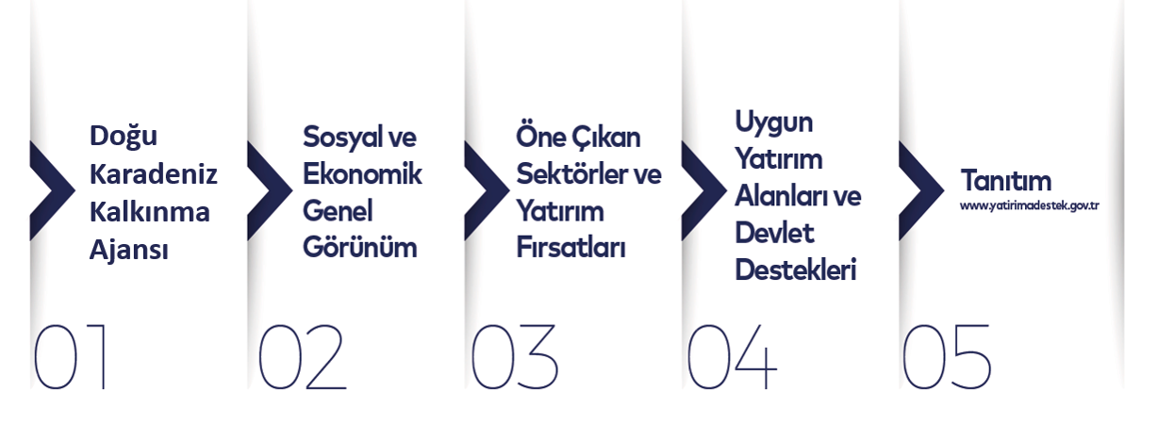
SUNUM AKIŞI
Devlet Destekleri

Slide 3
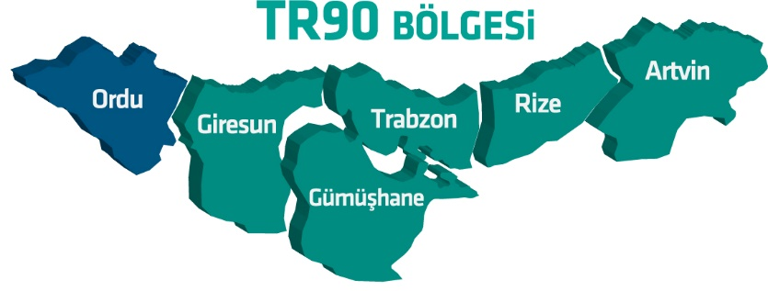
DOKA – ORDU YATIRIM DESTEK OFİSİ
Doğu Karadeniz Kalkınma Ajansı (DOKA)
TR90 Bölgesi (Artvin, Giresun, Gümüşhane, Ordu, Rize ve Trabzon) illerinde
faaliyet göstermektedir.
Merkezi Trabzon’da olup diğer illerde Yatırım Destek Ofisleri yer almaktadır.
Bölgenin kırsal ve yerel kalkınma kapasitesini, iş ve yatırım imkanlarını geliştirir.
Kamu ve özel sektör arasındaki işbirliğini geliştirir.
İç ve dış kaynaklı fonları, bölgenin plan ve programlarına uygun olarak kullanır.
Ekonomik ve sosyal gelişmeyi hızlandırır, rekabet gücünü artırır.
Ulusal ve uluslararası düzeylerde bölgeyi tanıtır.

Slide 4
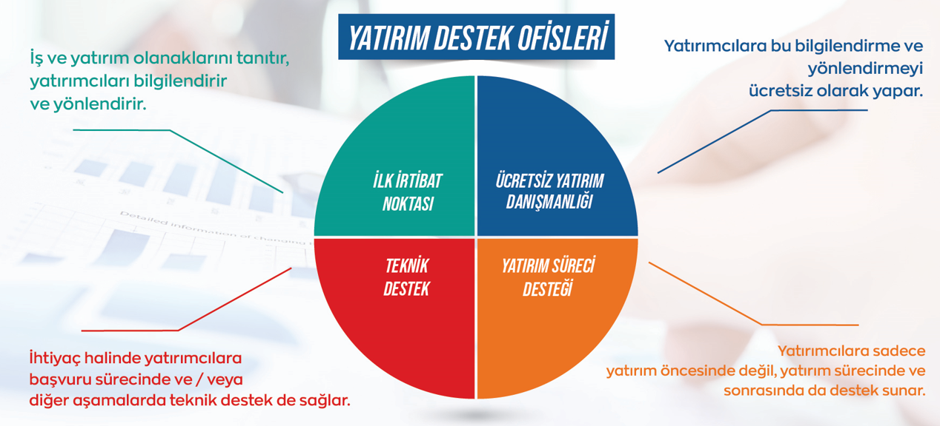
DOKA – ORDU YATIRIM DESTEK OFİSİ

Slide 5

ORDU İLİ
SOSYO-EKONOMİK
GENEL GÖRÜNÜM

Slide 6

SOSYO-EKONOMİK GENEL GÖRÜNÜM
İlçe Sayısı | 19
SEGE 2025 | 54. Sıra
Lisans durumu yürürlükte olan 19 HES
Toplam kurulu güç 538,65 MW
Nüfus | 770.711
Kişi Başı GSYH | 6.695 $
OSB Sayısı | 3 Aktif 1 Devam eden
Çalışan Sayısı | 14.200
Rüzgar enerjisi potansiyeli 2275 MW
Lisans durumu yürürlükte olan 6 RES
Toplam kurulu güç 230 MW
Sanayinin GSYH’daki Oranı | 18,43 %
İş Gücüne Katılma Oranı | %55,6
İstihdam Oranı | %51,2
İşsizlik Oranı | %7,2
Üniv. Sayısı | 1
Öğrenci Sayısı | ~18.500
Başlıca Yeraltı Kaynakları: Bentonit, Bakır, Kurşun, Altın, Çinko, Demir, Gümüş, Manganez, Kaolen, Kükürt, Bazalt
2024 Yılı Toplam İhracatı |  | 730.270,000 $
Özel Okul Sayısı | 103

Slide 7
SOSYO-EKONOMİK GENEL GÖRÜNÜM
GSYH-SEGE SIRALAMALARI

Slide 8
SOSYO-EKONOMİK GENEL GÖRÜNÜM
İlçe SEGE Sıralamaları | 2017 |  |  | 2022 |  |  | Sıralamadaki Değişim
İlçe | Sıra | Skor | Kademe | Sıra | Skor | Kademe
Altınordu | 154 | 0,933 | 2. Kademe | 113 | 1,121 | 2. Kademe | 41
Fatsa | 225 | 0,549 | 2. Kademe | 246 | 0,363 | 3. Kademe | -21
Ünye | 250 | 0,413 | 3. Kademe | 266 | 0,266 | 3. Kademe | -16
Gülyalı | 400 | -0,047 | 3. Kademe | 398 | -0,145 | 3. Kademe | 2
Perşembe | 491 | -0,202 | 4. Kademe | 566 | -0,418 | 4. Kademe | -75
Aybastı | 582 | -0,361 | 4. Kademe | 603 | -0,464 | 4. Kademe | -21
Kumru | 718 | 0,597 | 5. Kademe | 720 | -0,606 | 5. Kademe | -2
Gölköy | 695 | -0,543 | 5. Kademe | 724 | -0,61 | 5. Kademe | -29
Korgan | 768 | -0,698 | 5. Kademe | 784 | -0,704 | 5. Kademe | -16
Ulubey | 643 | -0,46 | 4. Kademe | 801 | -0,73 | 5. Kademe | -158
Kabadüz | 681 | -0,522 | 5. Kademe | 809 | -0,744 | 5. Kademe | -128
Çamaş | 730 | -0,618 | 5. Kademe | 823 | -0,776 | 5. Kademe | -93
Kabataş | 748 | -0,655 | 5. Kademe | 841 | -0,805 | 5. Kademe | -93
Mesudiye | 765 | -0,694 | 5. Kademe | 864 | -0,842 | 6. Kademe | -99
Çatalpınar | 819 | -0,857 | 5. Kademe | 868 | -0,854 | 6. Kademe | -49
Gürgentepe | 776 | -0,713 | 5. Kademe | 871 | -0,859 | 6. Kademe | -95
Çaybaşı | 829 | -0,904 | 5. Kademe | 890 | -0,932 | 6. Kademe | -61
İkizce | 838 | -0,923 | 5. Kademe | 907 | -0,979 | 6. Kademe | -69
Akkuş | 846 | -0,948 | 5. Kademe | 912 | -1,012 | 6. Kademe | -66

Slide 9
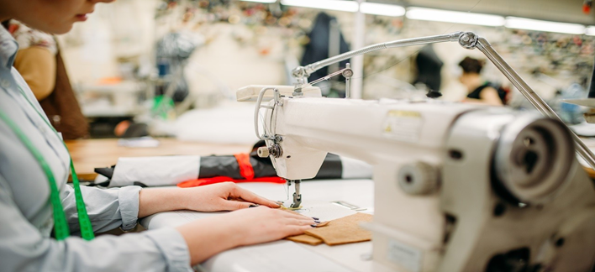
SOSYO-EKONOMİK GENEL GÖRÜNÜM
İSTİHDAM
Gösterge | 2020 | 2021 | 2022 | 2023 | 2024
Toplam (4a, 4b, 4c) | 162.079 | 169.856 | 181.589 | 178.526 | 178.986
Aktif, Zorunlu Sigortalı (4a) | 91.519 | 96.347 | 101.734 | 100.059 | 100.336
Aktif, Zorunlu Sigortalı (4b) | 23.204 | 25.428 | 26.439 | 24.065 | 23.533
Aktif, Zorunlu Sigortalı (4c) | 26.482 | 26.786 | 27.863 | 30.667 | 30.765
Toplam İş Yeri Sayısı | 14.054 | 15.303 | 15.562 | 15.866 | 16.241
Kamu İş Yeri Sayısı | 555 | 604 | 653 | 592 | 622
Özel İş Yeri Sayısı | 13.499 | 14.699 | 14.909 | 15.274 | 15.619
Sektörler | İşletme Sayısı | İstihdam Sayısı | İstihdam Payı ( % )
İmalat | 2.067 | 24.973 | 24,9
Toptan ve Perakende Ticaret | 4.999 | 16.840 | 16,8
İnşaat | 2.040 | 15.838 | 15.8
İnsan Sağlığı ve Sosyal Hizmetler | 353 | 7.124 | 7,1
Konaklama ve Yiyecek Hizmetleri | 1.295 | 7.487 | 7,4
768.472 kişinin %23,29’ü aktif sigortalı, %21,12’si gelir ve aylık alan (emekli), %45,89’u bakılmakla yükümlü olan kişilerden oluşmaktadır. İlk 5 sektör; imalat, ticaret, inşaat, sağlık ve sosyal hizmetler ile konaklama ve yiyecek hizmetleri toplam istihdamın %72’ini sağlamaktadır.

Slide 10
SOSYO-EKONOMİK GENEL GÖRÜNÜM
SANAYİ
Sanayi Sicile kayıtlı firma sayısı : 890 adet
İmalat Sanayi Alanında Öne Çıkan Sektörler
OSB-KSS Verileri
Sektör Adı | İşletme Sayısı | İstihdam
Giyim Eşyaları İmalatı | 162 | 9.808
Gıda Ürünleri İmalatı | 569 | 5.691
Metalik Olmayan Ürünler İma. | 182 | 2.302
Mobilya İmalatı | 275 | 1.392
Ağaç,Ağaç Ürünleri Ve Mantar Ür. İm. | 164 | 1.459
Kauçuk Ve Plastik Ürünler İm. | 153 | 651
Fabrik.Metal Ürün. İm. | 172 | 702
Tekstil Ürünleri İmalatı | 46 | 311
Deri Ve İlgili Ürünler İmalatı | 23 | 272
Makine Ve Ekipman İmalatı | 50 | 228
 | İşletme Sayısı | İstihdam | Doluluk Oranı(%)
Ordu OSB | 64 | 4.950 | 100
Fatsa OSB | 69 | 8.500 | 100
Ünye OSB* | Faal:8 İnşaat:15 Proje:12 | 750 | 100
KSS (10 Adet) | 1.576 | 8.994 | 100
* Ünye OSB’de tahsisler tamamlanmış olup, firmaların fabrika bina inşaatları devam etmektedir.

Slide 11
SOSYO-EKONOMİK GENEL GÖRÜNÜM
TOBB VERİ TABANI (2025)
İL BAZINDA EN ÇOK KODLANAN İLK 20 ÜRÜN
Türkiye | Sayı
Firma Sayısı | 68,879
Kapasite Raporu Sayısı | 77,804
Toplam çalışan sayısı | 3,369,087
KODU | SEKTÖR | ÇALIŞAN
10.39.23.90.02 | Kabuksuz işlenmiş fındık - beyazlatılmamış | 2042
14.14.30.00.01 | Tişört, fanila, atlet vs. giyim eşyası; pamuktan (örgü (triko) veya tığ işi (kroşe)) | 6640
10.39.23.90.03 | Kabuksuz işlenmiş fındık - beyazlatılmış (dilimlenmiş, kıyılmış ve kavrulmuş olanlar dahil) | 1581
10.39.30.00.00 | Başka yerde sınıflandırılmamış hayvan tüketimi için kullanılan bitkisel yan ürünler ve atıklar | 1547
08.12.12.30.02 | Mıcır | 158
23.63.10.00.00 | Hazır beton | 317
31.02.10.00.00 | Mutfak mobilyaları | 226
14.13.34.70.00 | Kadınlar veya kız çocukları için elbiseler (kot elbiseler dahil) (örgü (triko) veya tığ işi (kroşe) hariç) | 2938
08.12.12.90.00 | Traverten, ekosin, granit, porfir (somaki taşı), bazalt, kumtaşı ve diğer anıt taşlarının granül, mıcır ve tozları | 92
Ordu | Sayı
Firma Sayısı | 296
Kapasite Raporu Sayısı | 326
Toplam çalışan sayısı | 18,269
İlçe Adı | Sayı
Altınordu | 131
Fatsa | 80
Ünye | 61
Diğer ilçeler | 54

Slide 12
SOSYO-EKONOMİK GENEL GÖRÜNÜM
TARIM VE HAYVANCILIK
Ordu ili yaklaşık 130 Bin kayıtlı çiftçisi ile Türkiye’de en çok çiftçi bulunan ildir.
Ordu ili tarım arazilerinin % 87’si fındık alanları ile kaplıdır. Türkiye, dünya fındık üretiminin yaklaşık %75'ini ;Ordu ise Türkiye‘nin toplam üretiminin yaklaşık 25-35 % karşılamaktadır.
Ordu ili bal üretimi ve kovan sayısı bakımından Türkiye’de ilk sıralardadır. Ayrıca 10 Milyon Euro maliyet ile Avrupa Birliği tarafından finanse edilmiş test, analiz ve paketleme ünitelerini içeren bir merkez de Ordu ilinde bulunmaktadır.
Önde Gelen Tarım ve Hayvancılık Ürünleri
 | Fındık |  | Bal |  | Kivi
 | Üretim (Ton) | Ülke Sıralaması | Üretim (Ton) | Ülke Sıralaması | Üretim (Ton) | Ülke Sıralaması
2020 | 197.230 | 1 | 17.213 | 1 | 8.225 | 3
2021 | 167.397 | 1 | 11.377 | 2 | 8530 | 5
2022 | 239.935 | 1 | 19.098 | 1 | 11.027 | 4
2023 | 198.841 | 1 | 19.007 | 1 | 5.469 | 7
2024 | 202.000 | 1 | 13.001 | 1 | 8.560 | 5

Slide 13
SOSYO-EKONOMİK GENEL GÖRÜNÜM
TURİZM
Ordu İlini Ziyaret Eden Turist Sayıları
Tesis İstatistikleri
Yıl | Yerli | Yabancı | Toplam
2020 | 314.243 | 6.657 | 320.900
2021 | 403.250 | 24.134 | 427.384
2022 | 506.117 | 59.374 | 565.491
2023 | 606.039 | 64.175 | 670.214
2024 | 580.244 | 49.222 | 629.466
2024 | Tesis Sayısı | Oda Sayısı | Yatak Sayısı
İşletme Belgeli | 58 | 2135 | 4364
Basit Konaklama İşletme Belgeli | 59 | 889 | 1981
Yatırım Belgeli | 6 | 339 | 695
TOPLAM | 123 | 3365 | 7.040

Slide 14
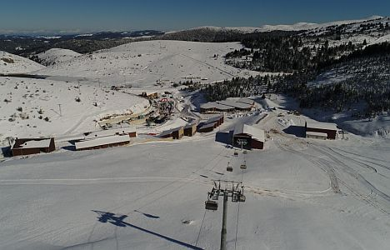
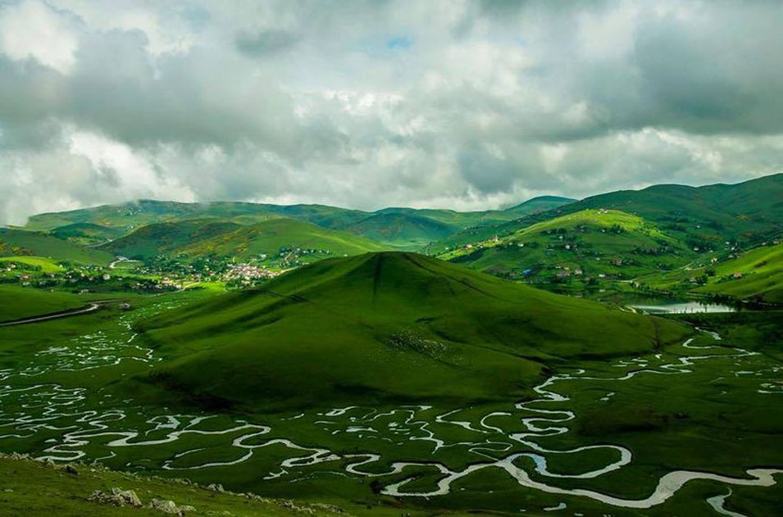
SOSYO-EKONOMİK GENEL GÖRÜNÜM
TURİZM
Çambaşı Yaylası ve Kayak Merkezi
Perşembe Yaylası ve Menderesler

Slide 15
SOSYO-EKONOMİK GENEL GÖRÜNÜM
DIŞ TİCARET VERİLERİ
Kanuni Merkeze Göre İhracat Değerleri
Yıllar | İhracat Değeri ( Milyon Dolar ) | Türkiye Sırası | Türkiye Payı | TR 90 Sırası | TR 90 Payı
2023 | 384,247 | 33. | % 0,17 | 2. | % 17,89
2024 | 506,771 | 29. | % 0,22 | 3. | % 17,80
Faaliyet İline ( Ürün Menşeine ) Göre İhracat Değerleri
Yıllar | İhracat Değeri ( Milyon Dolar ) | Türkiye Sırası | Türkiye Payı | TR 90 Sırası | TR 90 Payı
2023 | 589,419 | 42. | % 0,23 | 3. | % 26,18
2024 | 730,270 | 39. | % 0,28 | 3. | % 25,12

Slide 16
SOSYO-EKONOMİK GENEL GÖRÜNÜM
DIŞ TİCARET SEKTÖREL DAĞILIM - İHRACAT
Sektör | 2019 | 2020 | 2021 | 2022 | 2023
Fındık ve Mamulleri | 198.540.869 | 148.886.044 | 185.096.796 | 226.430.231 | 281.683.480
Madencilik | 48.970.588 | 61.033.329 | 36.446.983 | 121.439.013 | 130.665.355
Tekstil, Hazır Giyim ve Konfeksiyon | 78.967.209 | 60.407.408 | 45.978.957 | 43.764.261 | 78.356.781
Ağaç, Orman ve Mobilya Ürünleri | 6.524.698 | 21.612.197 | 19.970.503 | 106.158.974 | 67.875.073
Metalik Olmayan Mineral Ürünler ( Seramik, Çimento vb. ) | 51.107.333 | 15.850.946 | 11.214.807 | 24.254.648 | 14.307.262
Gıda Ürünleri ( Fındık ve Mamulleri, Çay, Bal ve İçecekler Hariç ) | 6.781.129 | 1.738.590 | 5.248.675 | 9.769.403 | 10.403.876
Diğer | 7.030.254 | 4.444.580 | 8.545.392 | 8.062.629 | 6.126.832
Toplam | 397.922.080 | 313.973.094 | 312.502.113 | 539.879.159 | 589.418.659

Slide 17
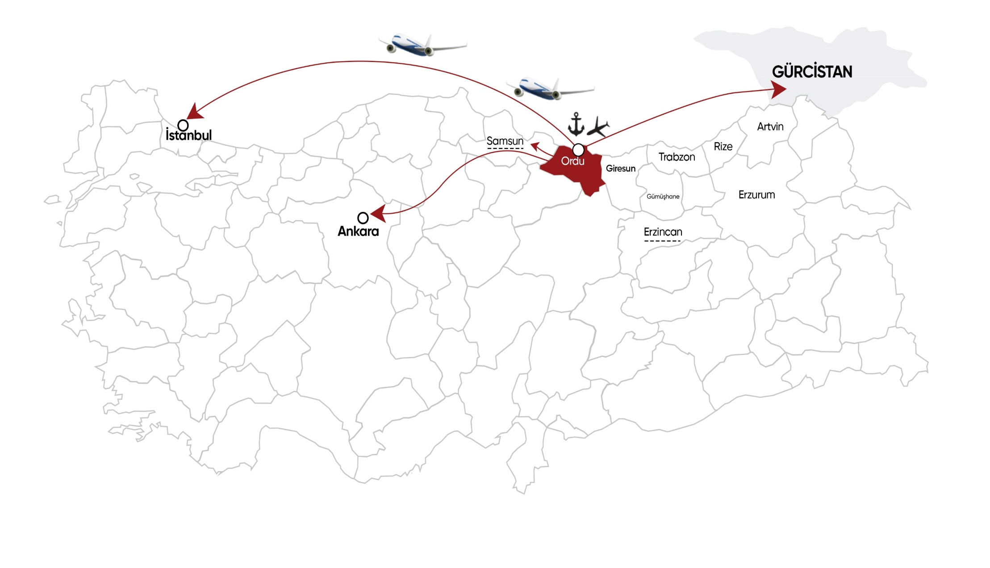


SOSYO-EKONOMİK GENEL GÖRÜNÜM
LOKASYON
Doğu Karadeniz Bölgesi’nin Ankara’ya en yakın ili Ordu; rahat, huzurlu ve yaşaması kolay bir şehirdir.
Metropollere 1-1,5 saat ve Avrupa’ya ortalama 3 saatlik uzaklık
ORDU & GİRESUN HAVALİMANI
Türkiye’nin ve Avrupa’nın deniz üzerine inşa edilmiş ilk havalimanı. Yıllık ortalama 7.000’in üzerinde uçak trafiği ve 1 milyona yakın yolcu trafiği.
ÜNYE LİMANI
80.000 m² dolgu alanı
SAMSUN-SARP DEMİR YOLU PROJESİ
Samsun, Ordu, Giresun, Trabzon, Rize ve Artvin üzerinde 509 km hat
TÜRKİYE’Yİ RUSYA’YA BAĞLAYAN D10 KARAYOLU
Sarp Sınır Kapısına 360 km Mesafe

Slide 18
SOSYO-EKONOMİK GENEL GÖRÜNÜM
ULAŞIM VE LOJİSTİK
Ordu-Giresun Havalimanı
*Türkiye'nin ve Avrupa'nın deniz üzerine inşa edilmiş ilk havalimanı
*Ordu şehir merkezine mesafesi sadece 15 km
*Türkiye'nin en yoğun kullanılan 16. havalimanı
Ünye Limanı
* Konteyner ve Ro-Ro taşımacılığı.
* Kurvaziyer turizmi
Karayolu Çalışmaları
* Karadeniz Sahil Yolu
* Karadeniz-Akdeniz Yolu
* Ünye-Niksar Yolu

Slide 19











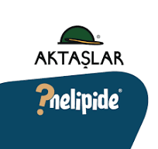





SOSYO-EKONOMİK GENEL GÖRÜNÜM
ORDU MARKALARI
ORDU’YU TERCİH EDENLER

Slide 20

ÖNE ÇIKAN SEKTÖRLER VE YATIRIM FIRSATLARI

Slide 21
ÖNE ÇIKAN SEKTÖRLER VE YATIRIM FIRSATLARI
Fındık Mamulleri
Bentonit
Giyim Eşyaları İmalatı
Rüzgar Enerjisi

Slide 22
ÖNE ÇIKAN SEKTÖRLER VE YATIRIM FIRSATLARI
FINDIK MAMÜLLERİ
Fındık Üretim ve İhracat Rakamları
Fındığın işlenmesi konusunda TOBB Sanayi Veri Tabanı verilerine göre Ordu ilinde 44 firmanın kabuksuz beyazlatılmış fındık imalatı yaptığı, bunlardan sadece 14’ünün fındık ezmesi 3’nün ise çikolata imalatı yaptığı görülmektedir.
Ordu İli, Türkiye fındık üretiminin yaklaşık %30’unu karşılayarak lider olduğu düşünüldüğünde, fındığın çikolatalı ürünler gibi katma değerli ürünlere dönüştürülmesi alanında oldukça yüksek bir potansiyele sahip olduğu değerlendirilmektedir.

Slide 23
ÖNE ÇIKAN SEKTÖRLER VE YATIRIM FIRSATLARI
BENTONİT
2023 yılı sonu itibariyle Ordu ili sınırları içerisinde madenciliğe dayalı faaliyette bulunan 102 adet Maden İşletme Ruhsatlı saha ve 58 adet Hammadde Üretim İzinli saha olmak üzere toplam 160 adet maden sahası bulunmaktadır.
Bentonit madeni için 21 aktif ruhsat alınmış olup, bunlardan 17 adeti aktif çalışan sahadır. Yıllık yaklaşık 2 milyon m3 üretim ile Türkiye'de üretilen kalsiyum bentonitin yaklaşık % 50’si Ordu’da üretilmektedir.
TOBB verilerine göre 2019 yılında 7 adet olan kapasite raporlu firma sayısı 2024 yılı itibariyle 14’e yükselmiştir. Özellikle pandemi sonrası dönemde küresel piyasalarda artan kedi kumu talebini karşılamak amacıyla hem yeni firmalar sektöre girmiş hem de mevcut firmalar kapasite artışı yoluna gitmiştir. Bunun bir diğer sonucu olarak da TİM verilene göre 2019 da 30 milyon dolar olan madencilik ürünleri ihracatı, 2023 de 68 milyon dolar seviyelerine ulaşmış ve % 130 luk bir ihracat artışı gerçekleştirilmiştir.
Madencilik Ürünleri İhracatı

Slide 24
ÖNE ÇIKAN SEKTÖRLER VE YATIRIM FIRSATLARI
GİYİM EŞYALARI İMALATI
Giyim Eşyaları İmalatı Sektörünün Gelişimi
 | İşletme Sayısı | İstihdam
2015 | 109 | 5.710
2016 | 119 | 5.669
2017 | 129 | 6.344
2018 | 147 | 7.774
2019 | 152 | 8.940
2020 | 152 | 8.948
2021 | 182 | 9.927
2022 | 203 | 11.350
2023 | 219 | 10.674
2024 | 208 | 10.119
2012 yılında yürürlüğe giren Yatırım Teşvik Sistemi’nin de etkisiyle giyim eşyaları imalatı sektörü ile Ordu ilinde imalat sanayi alanında en fazla istihdamın sağlandığı sektör konumuna ulaşmıştır. 2013 yılında 3746 olan istihdam rakamı 2022 yılı sonu itibariyle yaklaşık 11 Bin kişiye ulaşmıştır.
Yatırım Teşvik Belgesi alan sektörler de incelendiğinde 2013-2023 yılları arasında en fazla yatırım teşvik belgesi alınan sektör 54 belge ile giyim eşyaları imalatı sektörü olmuştur.
Yatırım Teşvik Sistemi kapsamında sağlanan desteklerin yanı sıra sektörün talep ettiği nitelikli iş gücünün sağlanabilmesi amacıyla 1 adet Fatsa’da ve 1 adet de Altınordu ilçesinde uygulamalı eğitim merkezleri kurulmuş durumdadır.

Slide 25
ÖNE ÇIKAN SEKTÖRLER VE YATIRIM FIRSATLARI
RÜZGAR ENERJİSİ
TR-90 Bölgesinde İllere Göre Rüzgar Enerjisi Potansiyelleri
Şehirler | Kullanılabilir toplam alan (km²) | Kullanılabilir toplam kurulu güç (MW)
Artvin | 1,96 | 9,76
Giresun | 32 | 160
Gümüşhane | 0,21 | 1,04
Ordu | 455 | 2.275
Trabzon | 3,38 | 16,88
Ordu ili rüzgar enerjisi potansiyeli açısından bölgenin en önemli merkezi konumundadır. EPDK verilerine göre 12 MW kurulu güce sahip 1 adet RES Akkuş ilçesinde faaliyette ve Mesudiye ilçesi sınırlarında toplam kurulu gücü 60 MW olan 2 adet RES de lisansı alınmış ve proje aşamasındadır. Özellikle Akkuş, Aybastı, Gölköy, Perşembe ve Mesudiye ilçeleri rüzgar enerjisi bakımından potansiyel barındıran ilçeler olarak dikkat çekmektedir.

Slide 26

UYGUN YATIRIM ALANLARI VE DEVLET DESTEKLERİ

Slide 27
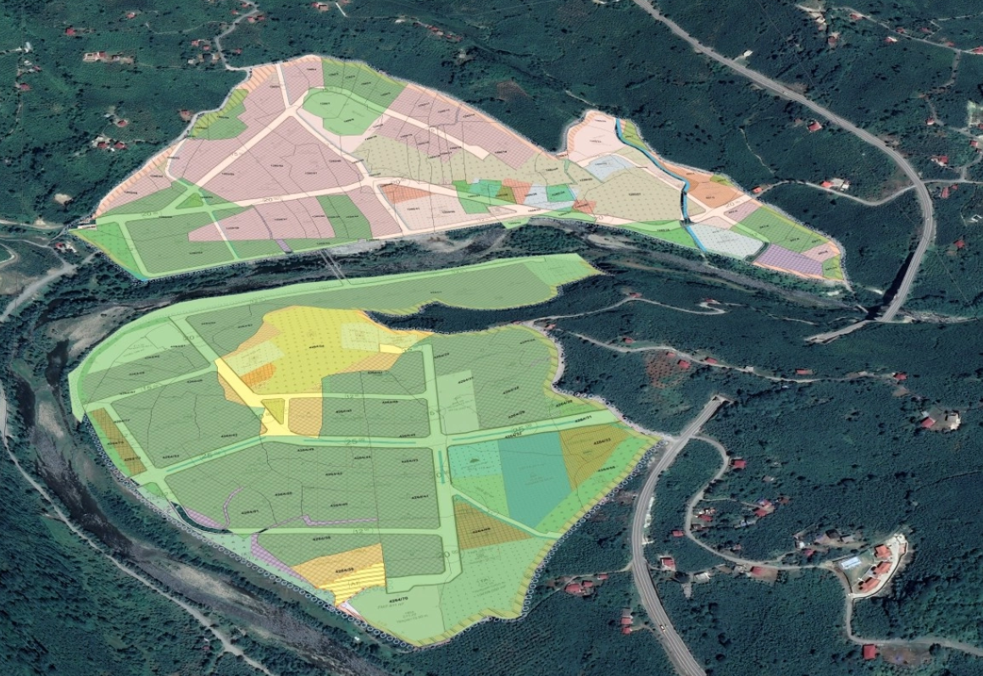
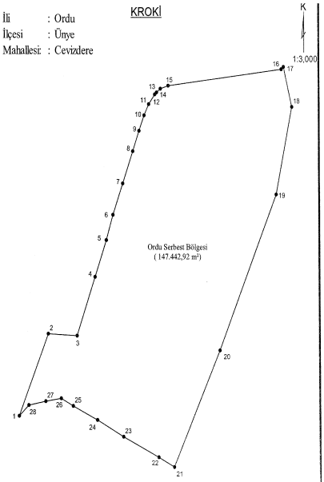
UYGUN YATIRIM ALANLARI VE DEVLET DESTEKLERİ
ORGANİZE SANAYİ BÖLGELERİ- SERBEST BÖLGE
Yapımı Devam Eden Ordu 2. OSB
Ordu Serbest Bölgesi
Toplam alanı 877 dönüm olup iki etaptan oluşmaktadır. Birinci etapta, 460,6 dönüm alanda 46 sanayi parselinin yatırımcılara tahsis edilmesi hedeflenmektedir. 416,5 dönüm olan ikinci etapta ise 40 parsel bulunmaktadır. Altyapı proje çalışmaları devam etmekle birlikte yatırımcılara ön tahsis süreci başlamıştır.
13 Mayıs 2023 tarihinde yayımlanan Cumhurbaşkanlığı Kararı ile Ordu ili Ünye ilçesi Cevizdere Mahallesi'ndeki 147 bin 442,92 metrekare alan "Ordu Serbest Bölgesi" olarak ilanı edilmiştir. 147 dönümlük alanın bir bölümünde dolgu çalışmaları devam etmektedir.

Slide 28
UYGUN YATIRIM ALANLARI VE DEVLET DESTEKLERİ
TURİZM MERKEZLERİ
Ordu İlinde Bulunan
Turizm Merkezleri
Ordu Akkuş Argın Yaylası TM
Ordu Aybastı Perşembe Yaylası TM
Ordu Çambaşı Yaylası TM
Ordu Mesudiye Keyfalan Yaylası TM
Ordu Aybastı Toygar Kabaktepe TM
Ordu Mesudiye Yeşilce-Topçam Yaylaları TM
Ordu Bolaman KTKGB
Ordu ilinde 6 adet Turizm Merkezi ve 1 adet Kültür ve Turizm Koruma ve Gelişim Bölgesi bulunmaktadır.
İmar planlarının hazırlanması aşamalarında önemli yol kat eden Çambaşı ve Perşembe Yaylarında hem ilgili belediyeler tarafından hem de Kültür ve Turizm Bakanlığı tarafından kamu taşınmazları tahsisleri yapılmaktadır.

Slide 29
UYGUN YATIRIM ALANLARI VE DEVLET DESTEKLERİ
YATIRIM TEŞVİK SİSTEMİ - Hedef Yatırımlar
Destek Unsurları | Ordu OSB Dışı | Ordu OSB İçi ve Akkuş, Çatalpınar, Çaybaşı, Gürgentepe, İkizce, Mesudiye
KDV İstisnası | Var | Var
Gümrük Vergisi Muafiyeti | Var | Var
Vergi İndirimi | Yatırıma Katkı Oranı %20 | Yatırıma Katkı Oranı %20
SGK İşveren Prim Hissesi Desteği | 8 yıl | 12 yıl (+10 yıl Sigorta Primi İşçi Desteği)
Faiz Desteği | %25 destek oranı, 12 Milyon TL ve Yatırımın %10’unu geçemez. | %25 destek oranı, 12 Milyon TL ve Yatırımın %10’unu geçemez.
Yatırım Yeri Tahsisi | Uygulanmaktadır. | Uygulanmaktadır.

Slide 30
UYGUN YATIRIM ALANLARI VE DEVLET DESTEKLERİ
YATIRIM TEŞVİK SİSTEMİ-DESTEKLENEN SEKTÖRLER
ENTEGRE HAYVANCILIK
SU ÜRÜNLERİ YETİŞTİRİCLİĞİ
OTELLER (en az 3 yıldızlı)
HASTANE YATIRIMLARI
HUZUREVİ/ÖĞRENCİ YURTLARI (en az 100 kişilik)
SOĞUK HAVA DEPOLARI ( en az 500 m2)
EĞİTİM HİZMETLERİ
ATIK GERİ KAZANIM veya BERTARAF TESİSLERİ
SERACILIK (en az 10 dekar)
LİSANSLI DEPOCULUK
GÜNEŞ ENERJİ SANTRALLERİ
GIDA VE İÇECEK İMALATI
HAZIR GİYİM/TEKSTİL
AĞAÇ ve MANTAR ÜRÜNLERİ İMALATI
METALİK OLMAYAN MİNERAL ÜR. İMALATI
DEMİR-ÇELİK DIŞINDAKİ ANA METAL SANAYİ
METAL EŞYA İMALATI
MAKİNE ve TEÇHİZAT İMALATI
MOBİLYA İMALATI
MADENCİLİK ÜRÜNLERİ
TIBBI ALETLER, BÜRO ve HABERLEŞME MAKİNELERİ İMALATI

Slide 31
UYGUN YATIRIM ALANLARI VE DEVLET DESTEKLERİ
YATIRIM TEŞVİK SİSTEMİ – Yerel Kalkınma Hamlesi
DESTEKLER |  |  |  | SÜRE/ORAN/ÜST LİMİTLER
KDV İstisnası |  |  |  | var
Gümrük Vergisi Muafiyeti |  |  |  | var
Vergi İndirimi |  |  | Yatırıma Katkı Oranı (%) | 50
 |  |  | Vergi İndirim Oranı (%) | 60
Sigorta Primi İşveren Hissesi Desteği |  |  |  | 8 Yıl (6. Bölgede 12 Yıl)
Sigorta Primi İşçi Hissesi Desteği |  |  |  | Yalnızca 6. Bölgede geçerli 10 yıl
Faiz veya Kâr Payı Desteği |  |  | Destek Oranı* | %40
 |  |  | Azami Destek Tutarı | 240 m TL
 |  |  | Azami Destek Oranı | Yatırımın %20’si
 | VEYA
 |  |  | Destek Oranı | %25
Makine Desteği
 |  |  | Azami Destek Tutarı | 240 m TL
 |  |  | Azami Destek Oranı | Yatırımın %15'i
Yatırım Yeri Tahsisi |  |  |  | Bulunmaktadır.
* Kredi kullanım tarihinde geçerli olan TCMB’nin bir hafta vadeli repo ihale faiz oranına uygulanacak oranı ifade eder.

Slide 32
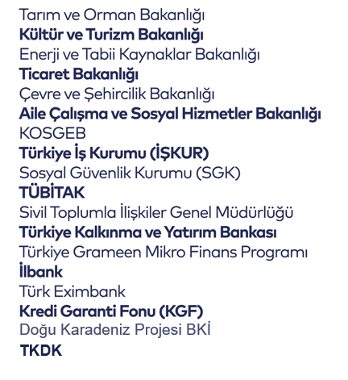
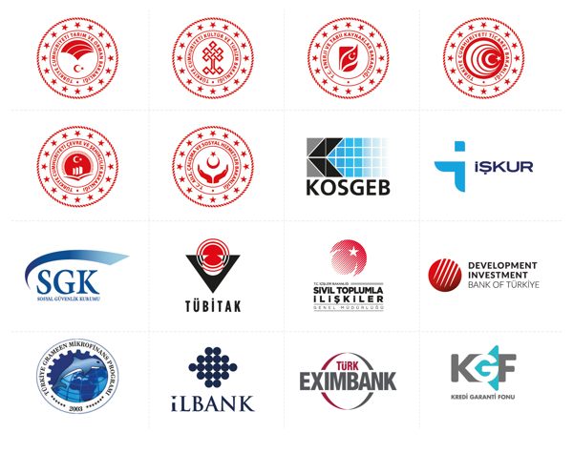


DİĞER DEVLET DESTEKLERİ

Slide 33

TANITIM

Slide 34

ARZ EDERİM.

